Slide 1
NSI Projet
Louann et Amélia

Slide 2
Présentation
01
Pourquoi avoir choisi ce projet?
Sommaire
Events
02
Commandes
03
Sources
04

Slide 3
01
Présentation

Slide 4
Bot/Chatbot
Fonctionnement
Avant de commencer
Pourquoi avoir choisi ce projet?

Slide 5
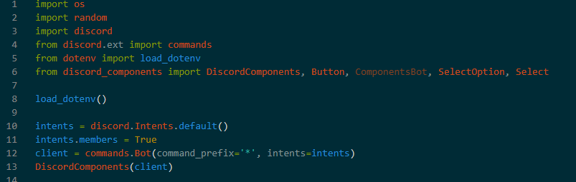

Avant de commencer :
@clien.event
@clien.command()

Slide 6
02
Events

Slide 7
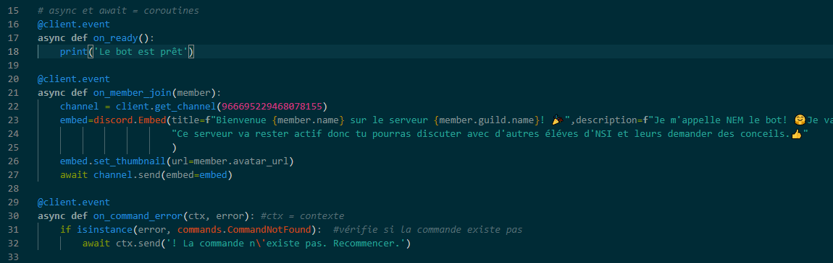
Version globale
3 évents
Importants

Slide 8
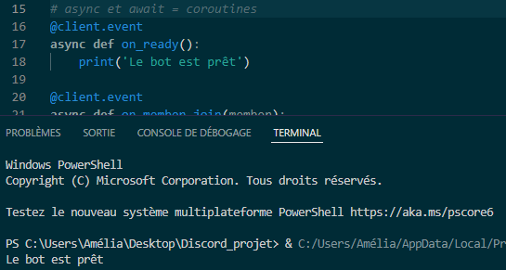
On Ready
S’éxecute que quand le bot est prêt
Message voiyant que dans le terminal
Tant que le message n’aparaît pas le bot ne peux pas être accécible

Slide 9
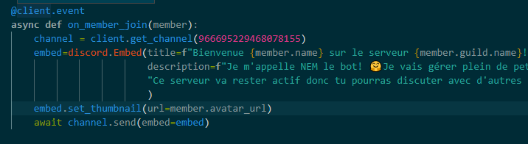
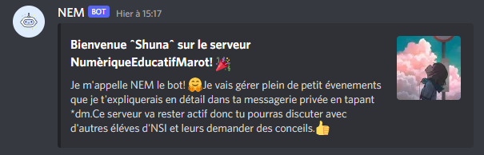
On member join
Message a chaque fois quand quelqu’un rejoint le serveur

Slide 10

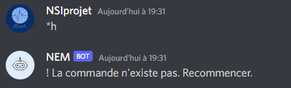
On command error
Insiste si la commande n’existe pas

Slide 11
03
Commands

Slide 12
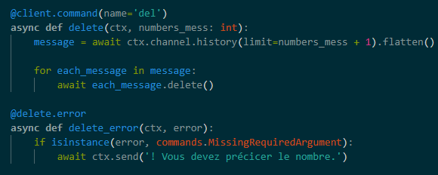

Slide 13
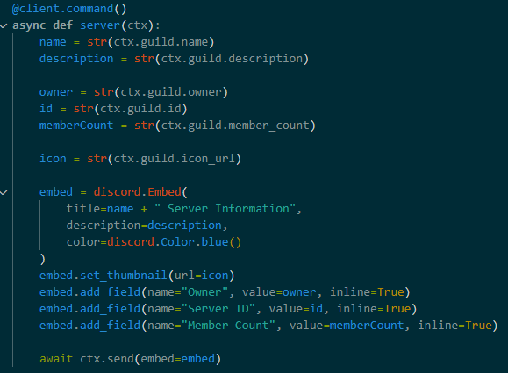
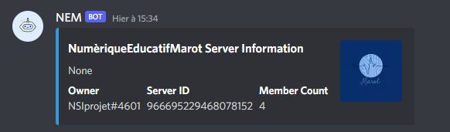

Slide 14
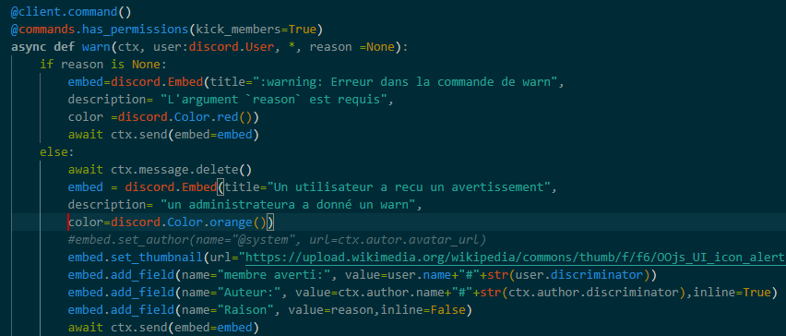
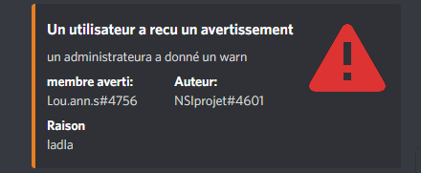

Slide 15
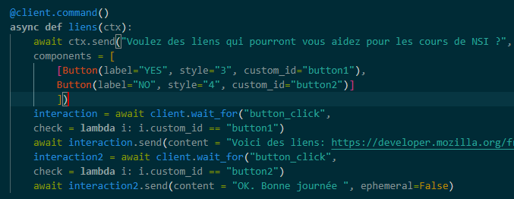

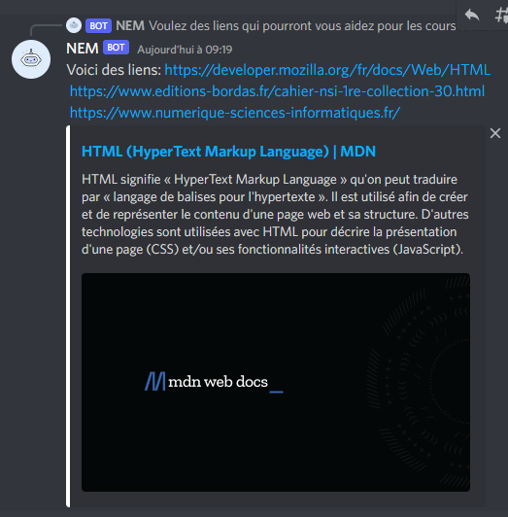
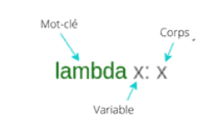

Slide 16
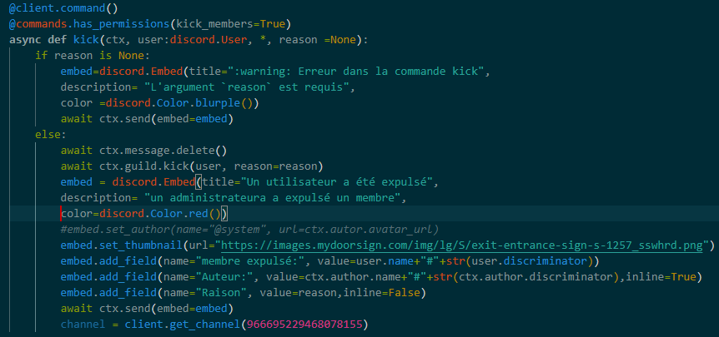
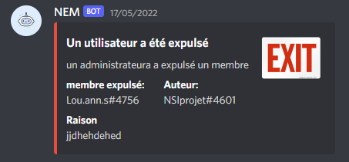

Slide 17
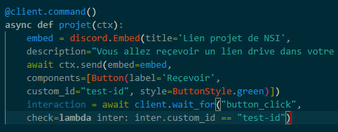
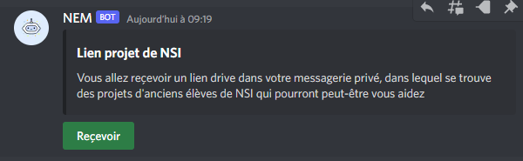
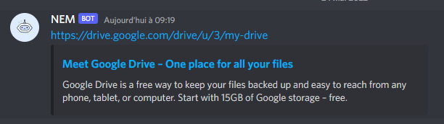

Slide 18
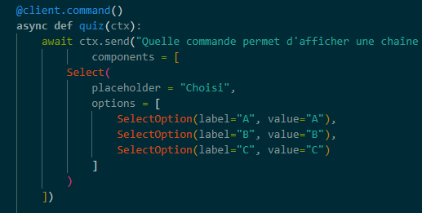
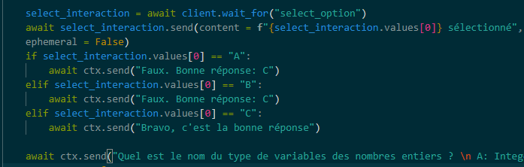

Slide 19
→ https://discordpy.readthedocs.io/en/stable/api.html
→ https://slidesgo.com/fr
→ https://github.com/
→https://www.docstring.fr/
04 Sources

